Slide 1

Проблемно-целевой семинар
«Ресурсы усиления воспитательного потенциала образовательной организации: проблемы, задачи и механизм решения»
21 августа 2018 г.
А.Ф. Фаязова, заместитель директора ИРО ПК, к.п.н.
И.А. Дремина, н. сотрудник отдела воспитания и социализации ИРО ПК

Slide 2
План семинара
1. Выявляем внутренний и внешний потенциал образовательной организации в реализации программ воспитания и социализации.
2. Формулируем проблемы и приоритетные задачи программы развития воспитания и социализации образовательной организации.
3. Определяем 4 эффективных способа решения текущих задач.

Slide 3


Мой уровень вовлеченности в деятельность/тему
Что бы мне могло быть интересным сегодня?
- люди…
- результат…
- ответы на вопрос…
- профессиональное общение…
- взаимодействие….
- личная активность…
- что-то еще?

Slide 4


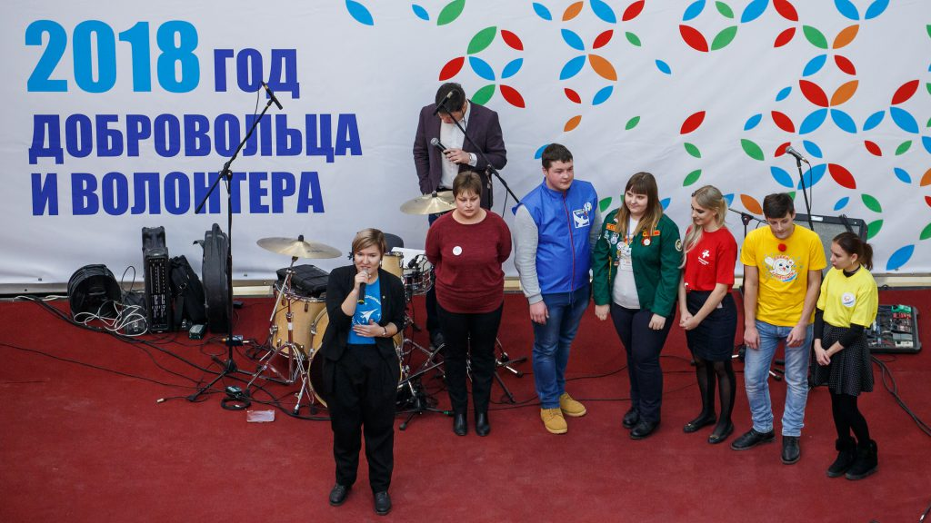


Создаем облако тегов
Воспитательный потенциал образовательной организации

Slide 5
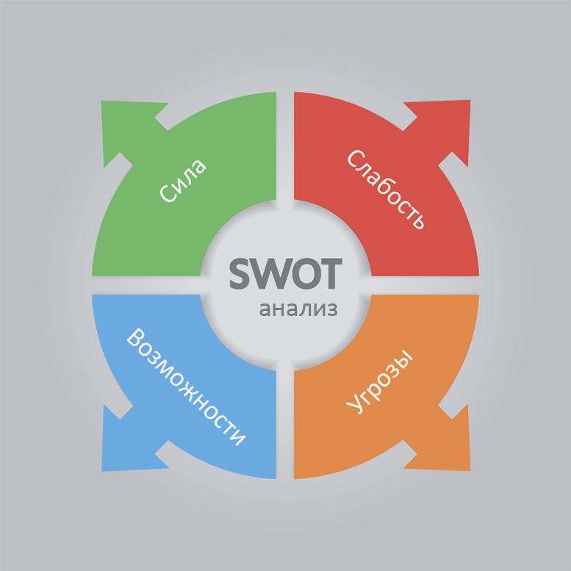
Формулируем актуальные проблемы воспитания и социализации и определяем текущие задачи
Шаг.1 Структурируем имеющуюся информацию в 4-х группах по теме Воспитательный потенциал образовательной организации

Slide 6
SWOT – основа основа для грамотной формулировки стратегии развития/проблемы
Strengts (сильные стороны),
Weaknesses (слабые стороны),
Opportunities (благоприятные возможности)
Тhreats (угрозы, риски)
Методология SWOT-анализа предполагает:
во-первых, выявление факторов влияющих на внутренние сильные и слабые стороны организации, а также внешних факторов, влияющих на возможности и угрозы,
во-вторых, установление связей между ними и обоснованное усиление имеющейся позиции, деятельности.

Slide 7
 | Положительное влияние | Отрицательное влияние
Внутренняя среда влияем, контроль | S сильные стороны опираемся | W слабые стороны развиваем усиливаем
Внешняя среда не подвластны влиянию | О возможности Используем как внешний ресурс | T угрозы учитываем

Slide 8
О чем надо помнить при составлении swot-анализа?!
Обязательно определить предмет (направление) swot-анализа.
Сильные и слабые стороны — это внутренние черты организации, ей подконтрольные. Сильные и слабые стороны могут считаться таковыми лишь в том случае, если так их воспринимают потребители (дети, родители, партнеры). Выбираем только основные.
Возможности и угрозы связаны с характеристиками внешней среды и неподвластны влиянию организации.
Выводы должны основываться на объективных фактах и результатах исследований.
Использовать конкретные утверждения. Иметь доказательства в их поддержку.

Slide 9
Смысл анализа: противопоставления («взвешивания») противоположных качеств проекта:
Какими сильными сторонами обладает ОО? Какие составляющие ОО являются более сильными, развитыми, продвинутыми по сравнению с другими проектами?
Какие составляющие, элементы ОО являются слабыми, неразвитыми, недостаточными?
Какие дополнительные возможности возникают при и после реализации программы (проекта)?
Какие факторы могут поставить под удар реализацию программы развития? Без чего ее осуществление невозможно или теряет всякий смысл?

Slide 10
Рефлексия. Выводы
Что и за счет чего еще можно усилить потенциал сильных сторон организации?
Кто и что поможет перевести слабые стороны в сильные?

Slide 11
ШАГ 2. От проблем – к задачам развития
Проблема | Задача
Недостаточно реализуются менеджерские функции зам директора по ВР | Разработать (создать) и реализовать (апробировать) эф-ную модель взаимодействия с кл. рук-лями (критерии??)
Низкий профессионализм в вопросах современных приемов взаимодействия со взрослыми (родители, педагоги) и детьми | Изучить , отобрать и апробировать 5 совр. приемов (практик) взаимодействия ….
Слабое использование Информационных систем в организации ВД | Разработать и реализовать управленческий проект «21 ДЕНЬ В ИНТЕРНЕТЕ» (стартовый, продвинутый, пользователь уровень)
Низкий уровень мотивации классных рук-лей, мало инициатив | Разработать и внедрить ценностную систему стимулирования д-ти классн. рук-ля

Slide 12



Шаг 3. Определение оптимальных способов решения актуальных проблем. «А давайте..» Мозговой штурм

Slide 13
Шаг 4. Отбор оптимальных способов решения проблем (выполнения задач)
Проблема | Задача | Способы решения
Недостаточно реализуются менеджерские функции зам директора по ВР | Разработать (создать) и реализовать (апробировать) эф-ную модель взаимодействия с кл. рук-лями (критерии??) | проект Классный классный (повышение квалификации, конкурсы, МК (лучший опыт), публикации (обобщение опыта) Стимулирование активности тьютор в образовании (наставничество)
Низкий профессионализм в вопросах современных приемов взаимодействия со взрослыми (родители, педагоги) и детьми | Изучить , отобрать и апробировать 5 совр. приемов (практик) взаимодействия …. | Рабочая группа по изучению практик Презентация и коллективный отбор Отработка навыков через интерактивные формы повышения квалиф Сравнение (рефлексия: было-стало)
Слабое использование Информационных систем в организации ВД | Разработать и реализовать управленческий проект «21 ДЕНЬ В ИНТЕРНЕТЕ» (стартовый, продвинутый, пользователь уровень) | Семинары (обучающие, практика) Наставничество Диалог в соц сетях, проф форумы, конкурсы
Низкий уровень мотивации классных рук-лей, мало инициатив | Разработать и внедрить ценностную систему стимулирования д-ти классн. рук-ля | Рабочая группа Внутренние конкурсы Почтовый ящик, сайт (пожелания, предложения для администрации Нематериальная мотивация (газета…)

Slide 14
Рефлексия. Выводы
Усиление или корректировка … | Внутренние ресурсы (накопленный потенциал) | Дополнительные внешние ресурсы

Slide 15
Оценка уровня личной удовлетворенности и получения обратной связи о качестве и результативности семинара
1. Насколько мне всё было ясно и понятно?
1__2__3__4__5__6__7__8__9__10
2.Насколько мне это было необходимо и важно?
1__2__3__4__5__6__7__8__9__10
3.Насколько я оцениваю практическую ценность семинара?
1__2__3__4__5__6__7__8__9__10

